Slide 1

İŞKUR’A NASIL KAYIT OLUNUR

Slide 4
BU KULÜPTE İŞ VAR

Slide 7
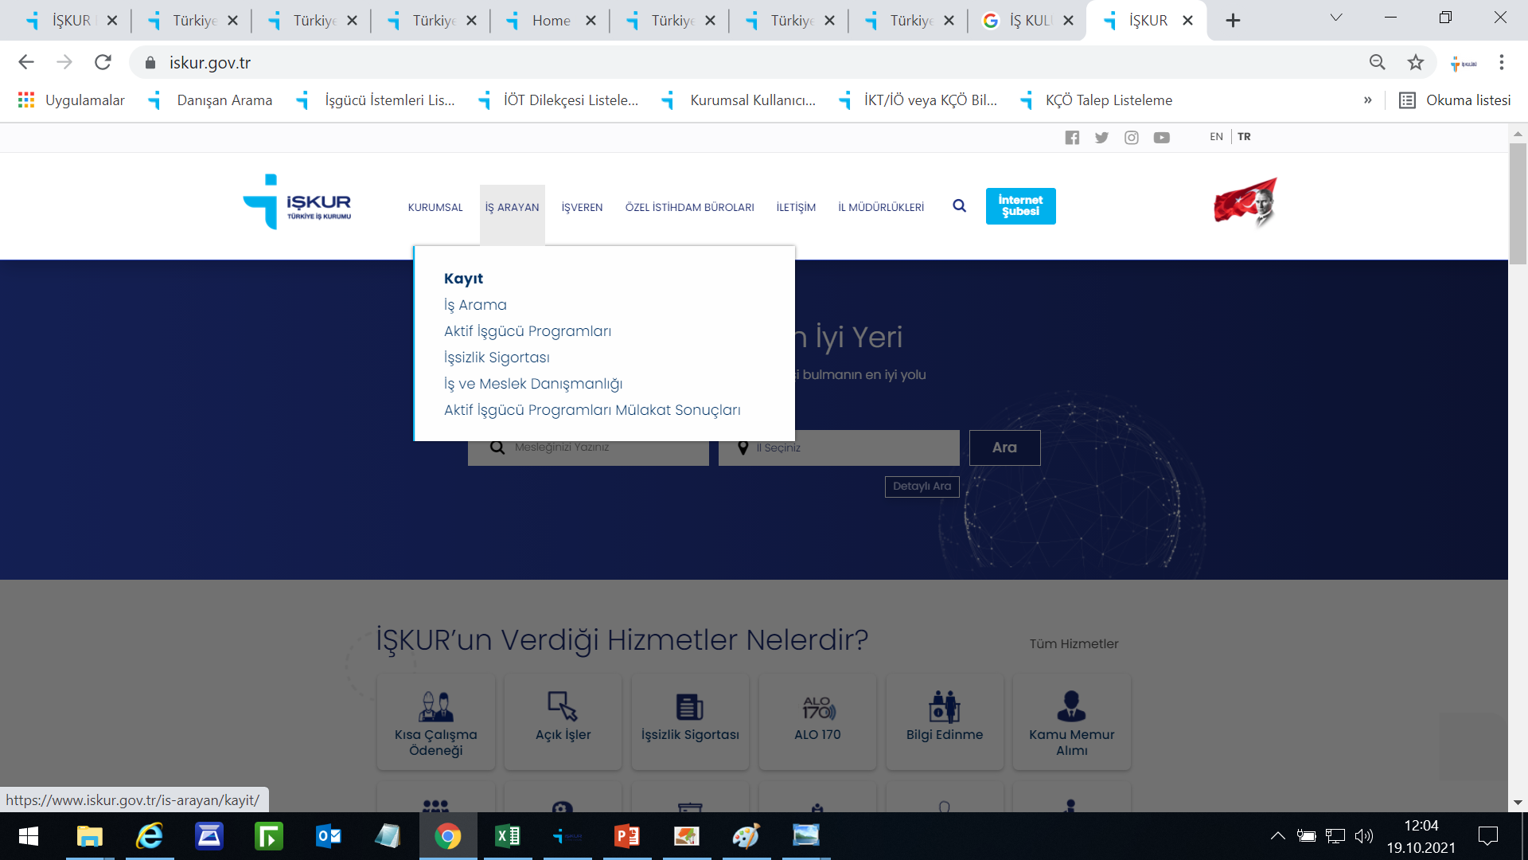

Slide 8
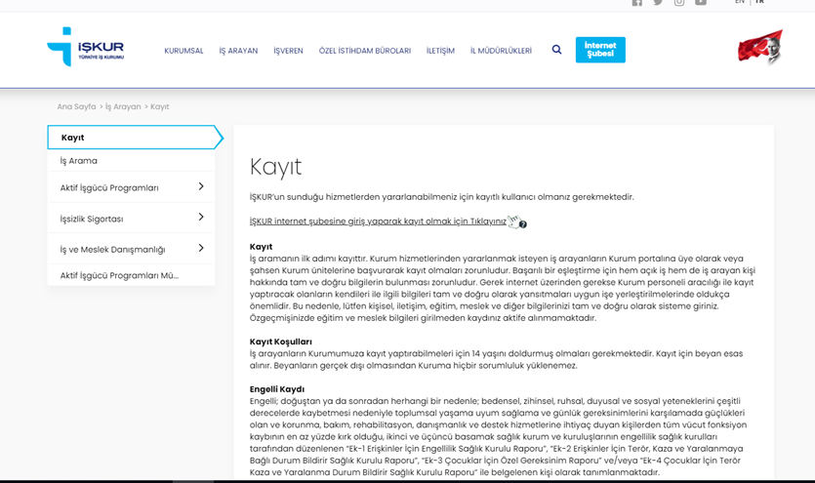

Slide 9
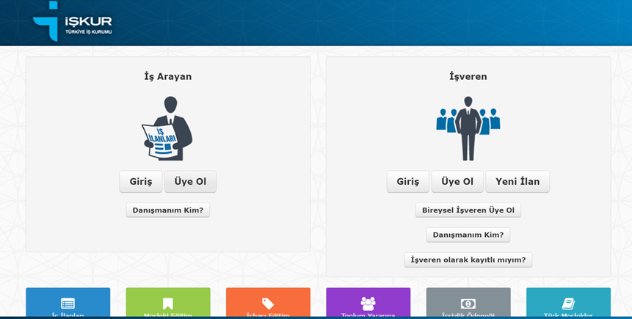
İŞKUR’A KAYDINIZ VARSA BURADAN DEVAM EDİNİZ
İŞKUR’A KAYDINIZ YOKSA BURADAN DEVAM EDİNİZ

Slide 10
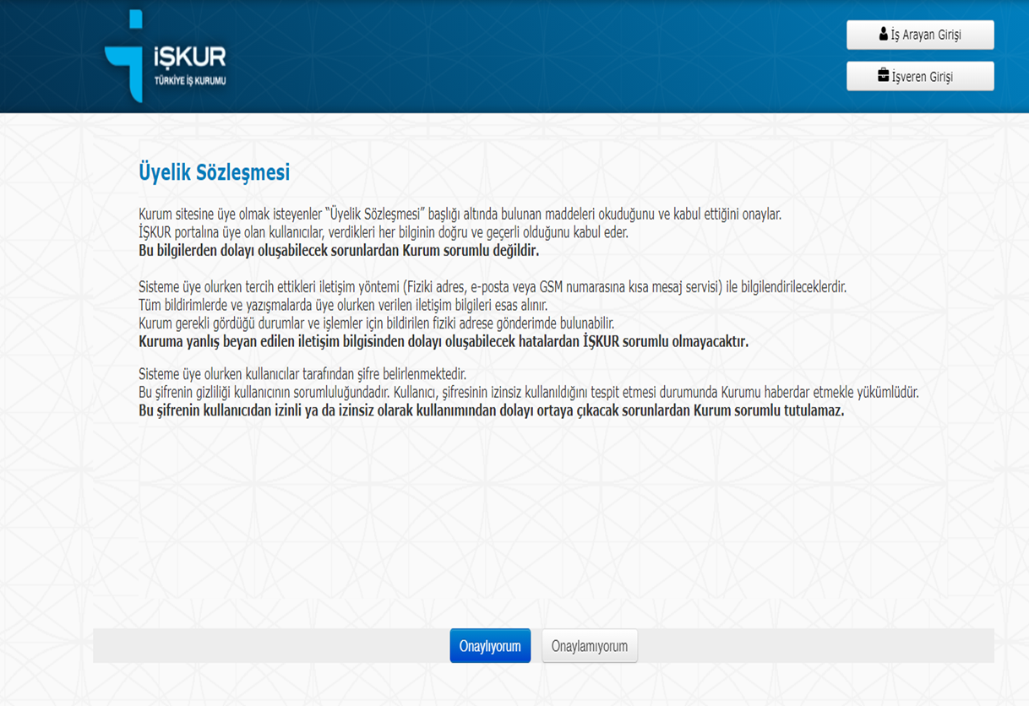
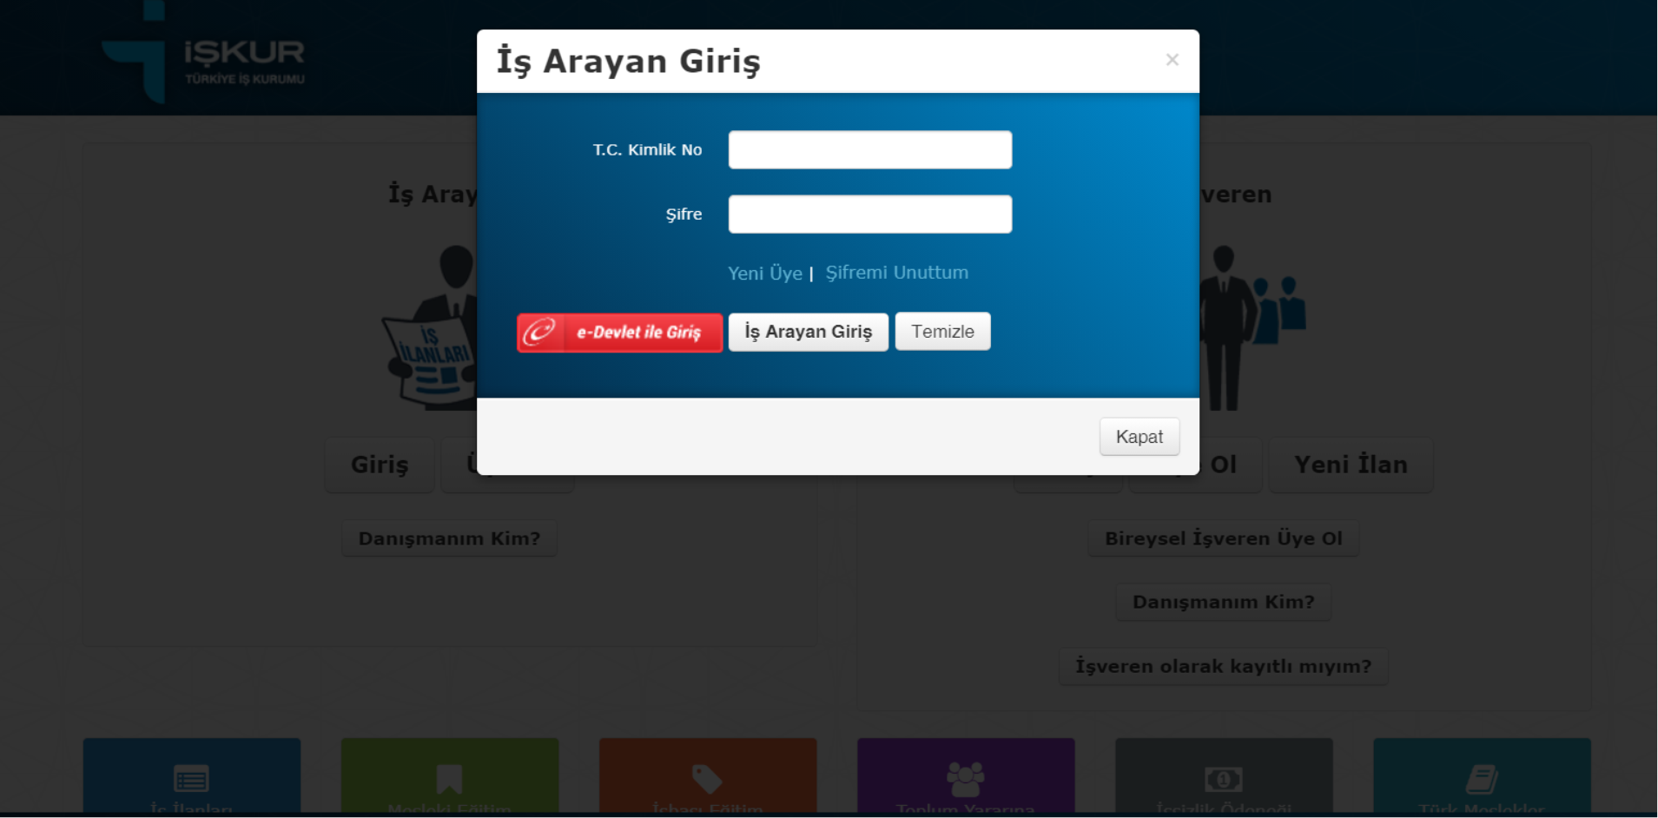

Slide 11
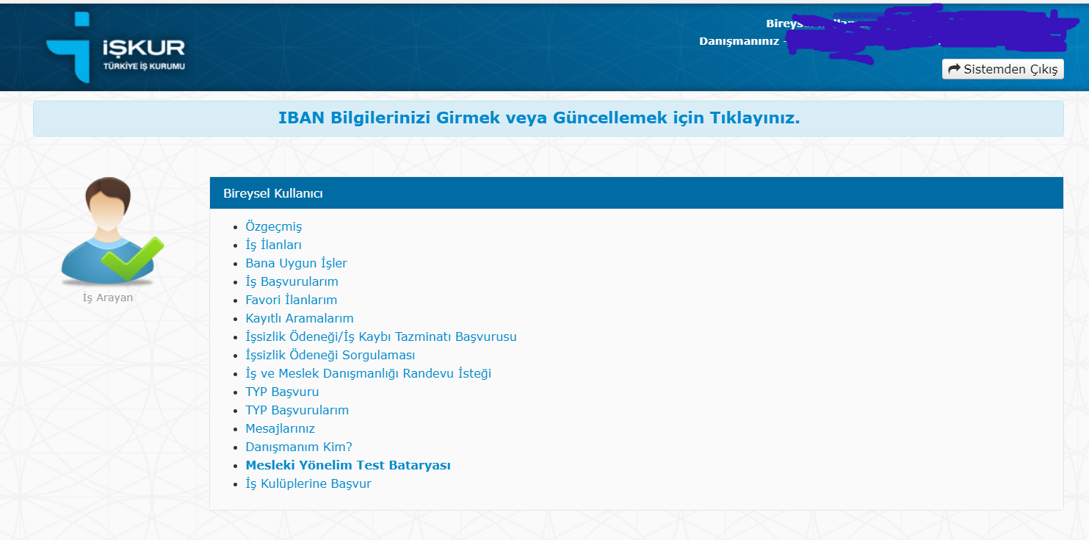

Slide 12


Slide 14
AFYONKARAHİSAR ÇALIŞMA VE İŞ KURUMU İL MÜDÜRLÜĞÜ
TEŞEKKÜRLER

